Slide 1
O‘zbek tili
8
sinf
Mavzu:
Oy olami
(Ayiruv bog‘lovchilarining qo‘llanishi)

Slide 2
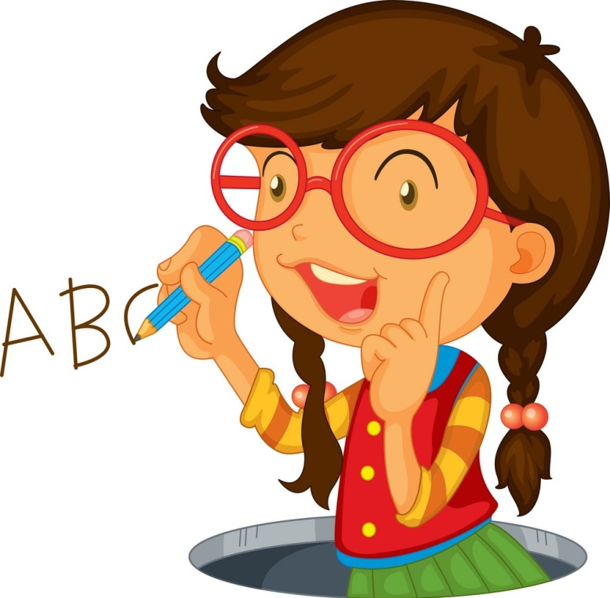
MUSTAQIL BAJARISH UCHUN TOPSHIRIQLAR
1. Olam sirlarini ochishning kaliti nimada? O‘z fikrlaringizni yozing.
2. Siz yana qanday g’aroyibotlar haqida eshitgansiz?

Slide 3
TOPSHIRIQLARNI YODGA OLING
o‘qish
Bilim
aql
1. Olam sirlarini ochishning kaliti nimada?
izlanish
tafakkur
o‘rganish

Slide 4
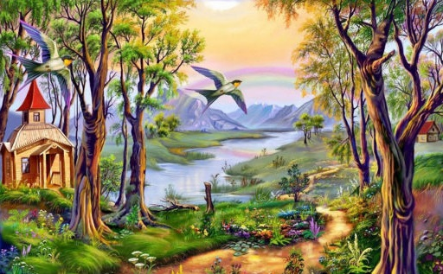
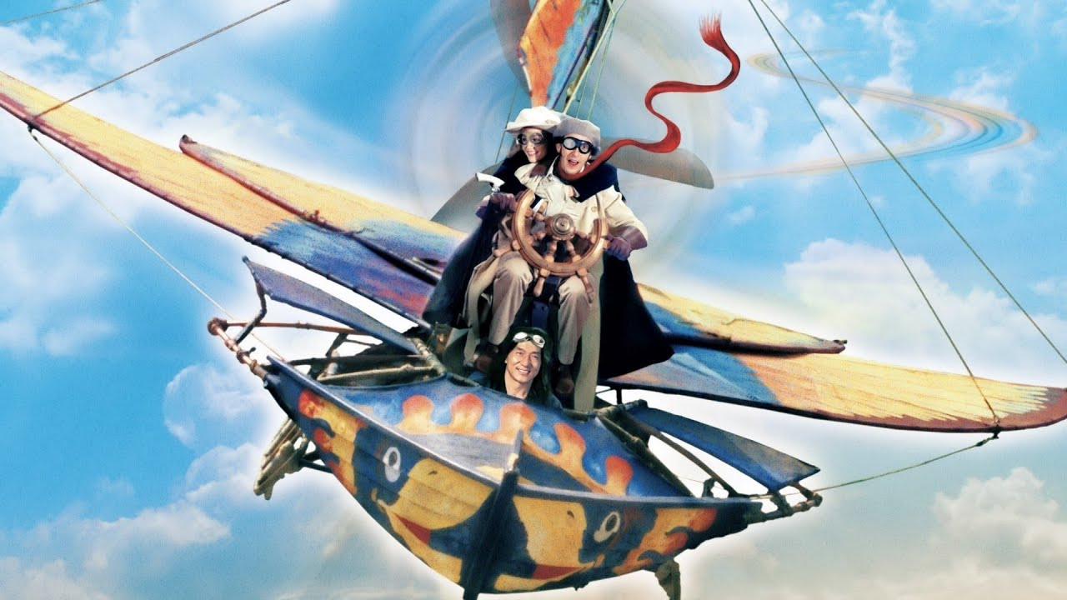
8-topshiriq
Bolalar ayting-chi, olamdagi sirlar, g‘aroyibotlar haqida qayerdan eshitgansiz?
Men sirli voqealar haqida ertaklarda o‘qiganman.
Men sarguzasht va fantastik asarlardan o‘qiganman.
Men esa filmlarda ko‘rganman.

Slide 5
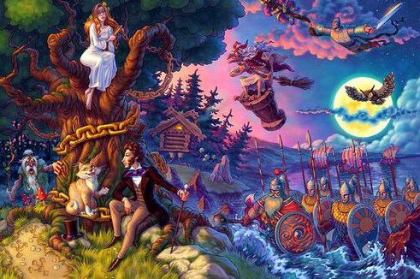
Olam sirlarining yechimi bormi?
Olamdagi sirlar, g‘aroyibotlarning yechimi bormi?
Mening o‘ylashimcha, inson hamma narsaning yechimini topdi. Ertaklarda inson orzu-umidlari sari intilsa, albatta, maqsadga yetishishi ifodalangan.

Slide 6
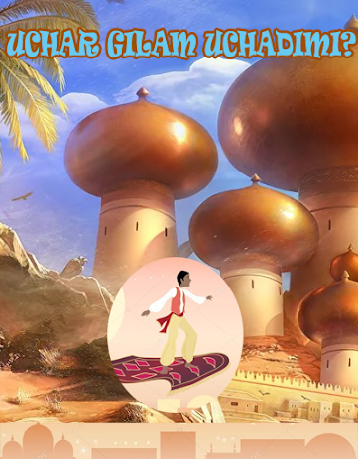
Ertaklardagi tilsimlar
“Ertaklar – kelajakka yetaklar”,- deb bejiz aytishmaydi. Ertaklarda tasvirlangan tilsimlar bugun ro‘yobga chiqmayapti-ku!
Masalan, uchar gilamlar – samolyotlar, g‘orlardagi boyliklar – yer osti boyliklari.

Slide 7
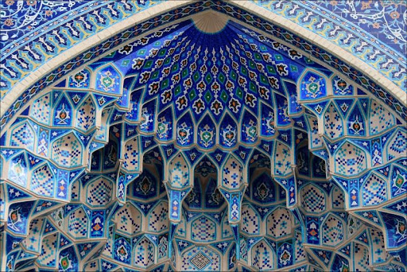
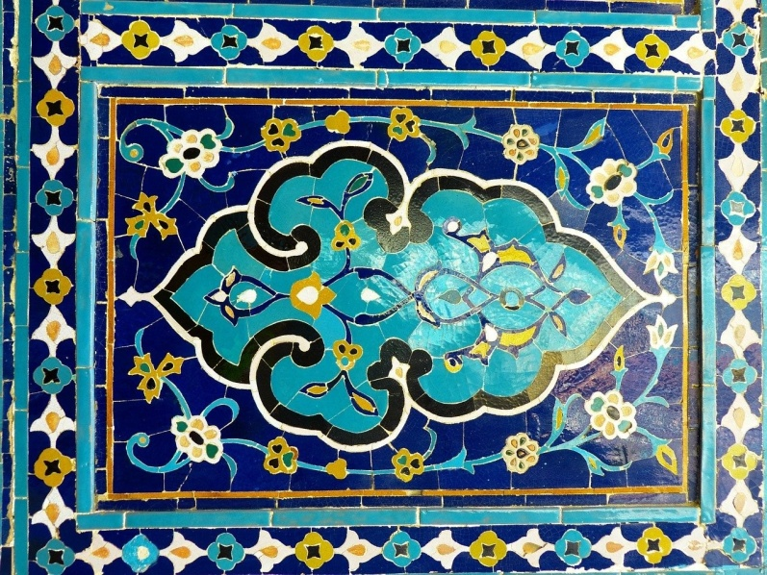
Kashf etilmagan haqiqatlar
Men olamdagi sirlar butunlay yechilmagan, hali kashf etilmagan haqiqatlar bor, deb o‘ylayman. Masalan, qadimiy me’moriy obidalarimizdagi hashamlar asrlar osha saqlanayotgani, albatta hayratlanarli. Bu tilsimlarni yechish uchun esa ilm olish, o‘qish, o‘rganish kerak. …

Slide 8
Bilib oling
Nutqda na bog‘lovchisi doim takrorlanib qo‘llanadi va ta’kid, inkor ma’nolarini bildiradi. Shuningdek, ham yuklamasi uyushiq bo‘laklar oldidan kelganda bog‘lovchi vazifasini bajaradi. Masalan:
Bulutli ko‘kda na oy, na yulduzlar ko‘rinadi.
Shahrimizda ham muhtasham saroylar, ham sport majmualari, ham zamonaviy turar – joy binolari bunyod etilmoqda.

Slide 9
5-mashq
Nuqtalar o‘rniga biriktiruv, zidlov, ayiruv bog‘lovchilaridan mosini qo‘yib yozing. Вместо точек вставьте соединительные, отрицательные, разделительные союзы.
1. Zargar yosh, … iste’dodli yigit edi.
2. Ibn Sino juda ko‘p kasalliklarning davosini topgan, … uni “Tabiblarning tabibi” deb ataganlar.
3. Atlasdan … milliy, … zamonaviy liboslar tikish mumkin.
4. O‘tkazilgan musobaqalarda … bizning maktabimiz, … qo‘shni maktab o‘quvchilari g‘olib bo‘lishardi.

Slide 10
5-mashq
Nuqtalar o‘rniga biriktiruv, zidlov, ayiruv bog‘lovchilaridan mosini qo‘yib yozing.
1. Zargar yosh, … iste’dodli yigit edi.
ammo
2. Ibn Sino juda ko‘p kasalliklarning davosini topgan,
… uni “Tabiblarning tabibi” deb ataganlar.
shuning uchun
3. Atlasdan … milliy, … zamonaviy liboslar tikish mumkin.
ham
ham
4. O‘tkazilgan musobaqalarda … bizning maktabimiz, … qo‘shni maktab o‘quvchilari g‘olib bo‘lishardi.
na
na

Slide 11
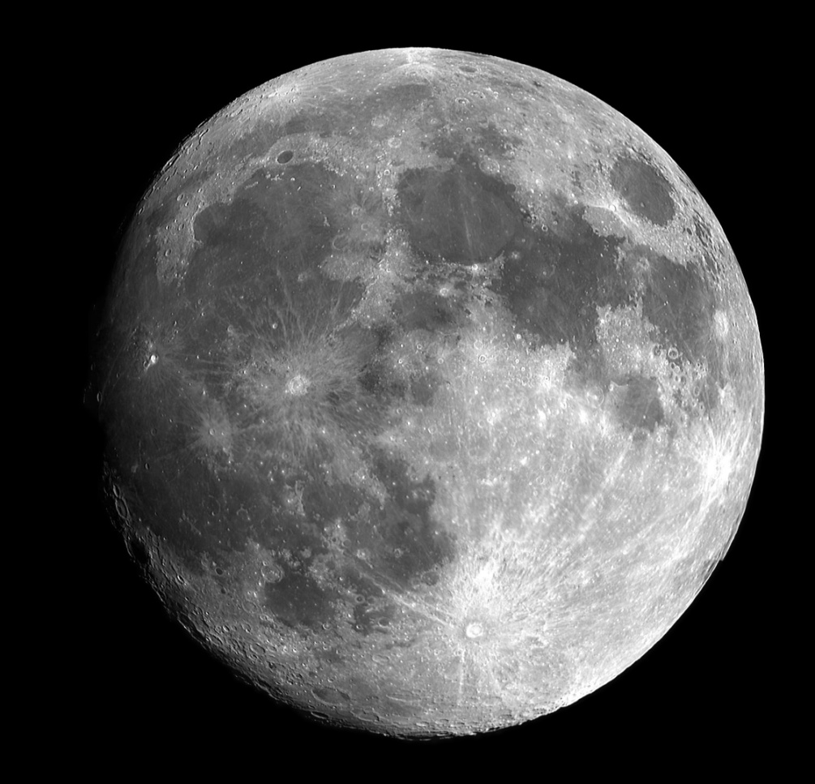
Oy olami
6-mashq. Matnni o‘qing. Bog‘lovchilarni topib yozing.
Oy qandayligini bilasizmi? Oy juda ajoyib, biroq kimsasiz olam. U behisob chuqurlar va toshlardan iborat. Oy zamini xuddi darz ketganga o‘xshaydi. Oyda hamma narsa – gavdamiz ham, ustimizdagi skafandr ham yerdagiga qaraganda 6 marta yengil bo‘ladi.

Slide 12
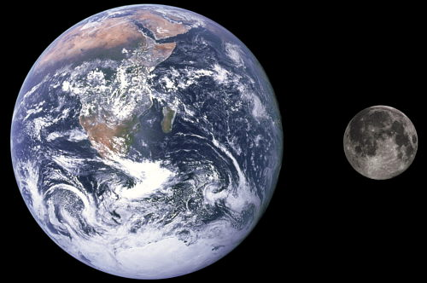
Oy olami
Chunki Oy Yerdan bir necha marta kichik. Uning tortilish kuchi ham kam. Oyda havo yo‘qligi sababli osmon kunduzi ham, tunda ham qop-qora ko‘rinadi. Qop-qora osmonda kunduzi Quyosh ham, yulduzlar ham porlab turadi.

Slide 13
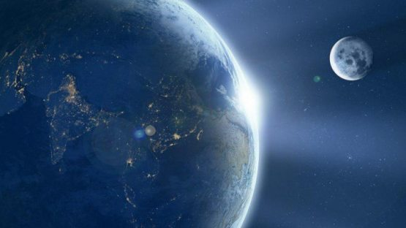
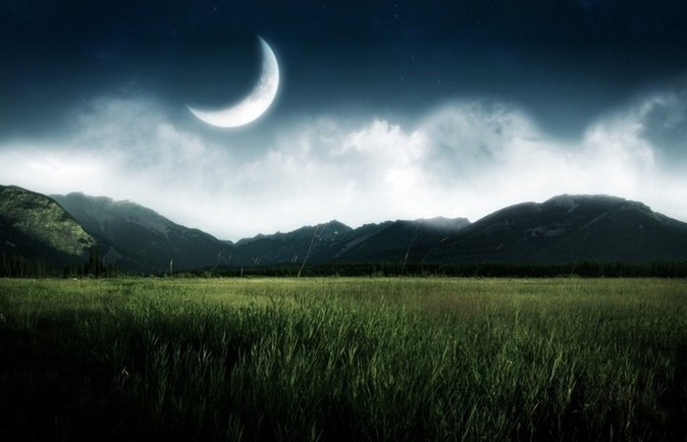
Yer sayyorasi
Ular orasida yer ham bor. Yerning diametri oyga nisbatan 4 marta katta bo‘lib, Oy osmonda goh yarim oy shaklida, goh doira shaklida ko‘rinadi.

Slide 14
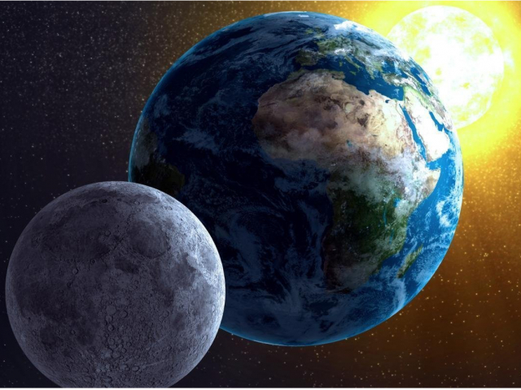
Olam sirlari
Oyda havo yo‘qligi sabab Quyosh juda qattiq qizdiradi, tunda esa sovuq juda qattiq bo‘ladi. Yana shunisi qiziqki, havo yo‘qligi tufayli Oyda Yerdagidek gaplashib bo‘lmaydi. Axir, ovoz havo orqali uzatiladi-da?!

Slide 15
Bog‘lovchilar
Oy juda ajoyib, biroq kimsasiz olam.
… gavdamiz ham, ustimizdagi skafandr ham yerdagaiga qaraganda 6 marta yengil…
Chunki oy yerdan bir necha marta kichik.
… kunduzi ham, tunda ham qop-qora…
… osmonda goh yarimoy shaklida, goh doira shaklida ko‘rinadi.

Slide 16
Savollar
1. Quyosh va yer haqida nimalarni bilasiz?
2. Nima uchun oyda gaplashib bo‘lmaydi?
3. Nima uchun Oyda kunduzlari juda issiq, tunda esa juda qattiq sovuq bo‘ladi?

Slide 17
MUSTAQIL BAJARISH UCHUN TOPSHIRIQLAR
1. Oy haqida yana qanday ma’lumotlarni bilasiz?
1. Oyga birinchi bo‘lib qaysi fazogir qadam qo‘ygan?

